Slide 1
2021.01.27. JSP & JS 과제
박혜선

Slide 2
JSP

Slide 3
1. 요청의 header에 들어가는 key와 value를 나열해보세요.
getHeader(String name): 지정한 이름의 헤더값
getHeaders(String name): 지정한 이름의 헤더 목록
getHeaderName(): 모든 헤더의 이름을 가져온다
getIntHeader(String name): 지정한 헤더의 값을 정수로 가져온다
getDateHeader(String name): 지정한 헤더의 값을 시간으로 읽어온다.

Slide 4
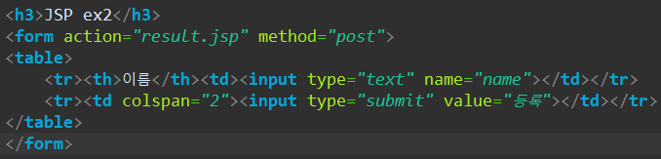
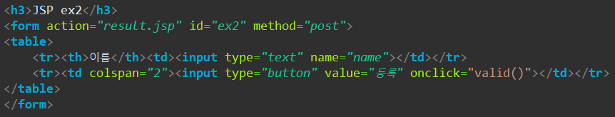
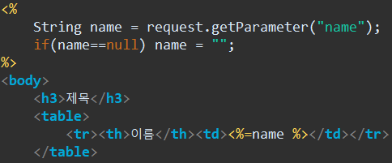
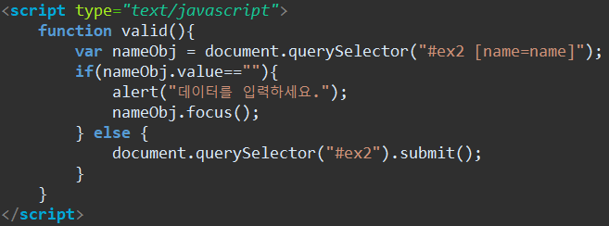
[하] 2. jsp에서 result.jsp로 요청값 name=himan을 전송하는 경우와 js에서 동일한 내용을 처리하는 코드를 기술하세요.
1) Jsp에서 result.jsp로 전송
Js에서 처리하는 코드
↑jsp
↓result.jsp
↑jsp
↓js

Slide 5
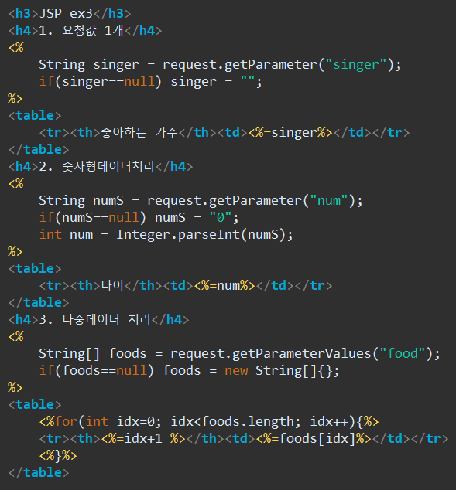
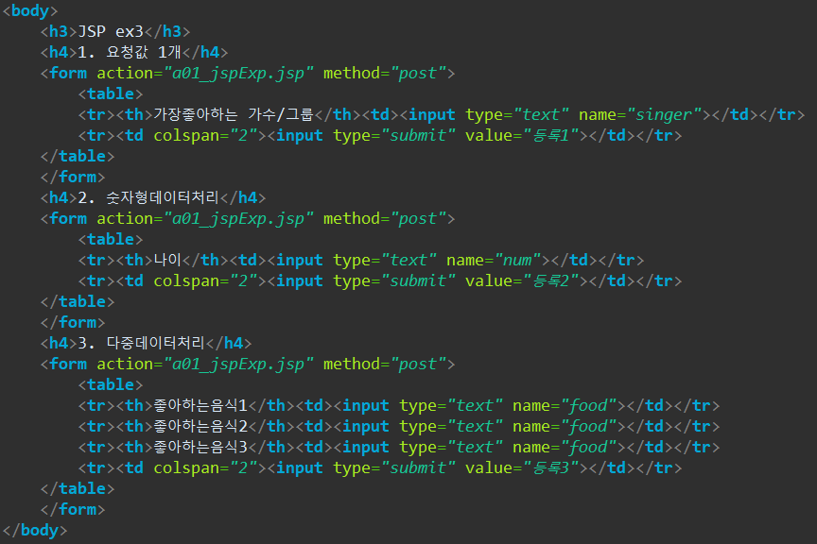
[하] 3. jsp에서 요청값 한개 부터 시작해서, 숫자형 데이터 처리, 다중의 데이터 처리까지 form페이지와 함께 처리한 코드를 기술하세요. (수업예제 제외)
↑form.jsp
←jsp

Slide 6
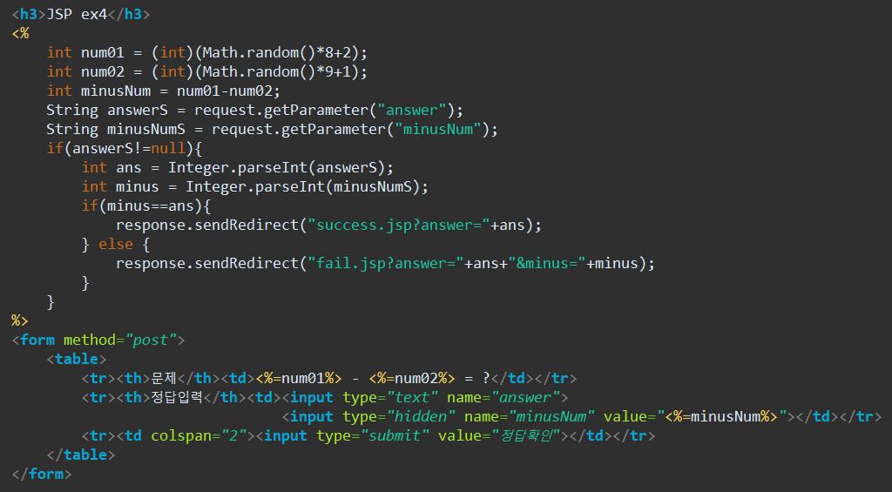

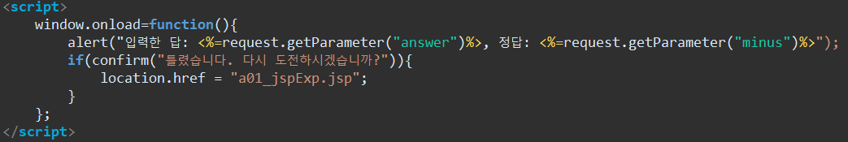
[하] 4. 구구단예제 기반(수업중)으로 하여, 임의의 (-)문제를 처리하게 하세요.
success.jsp
fail.jsp
jsp

Slide 7
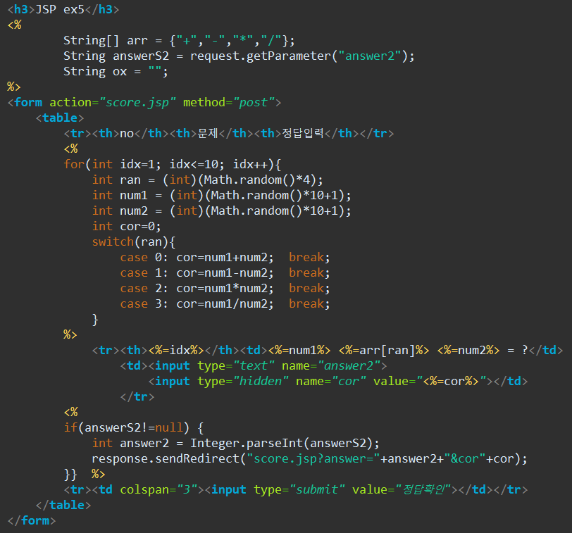
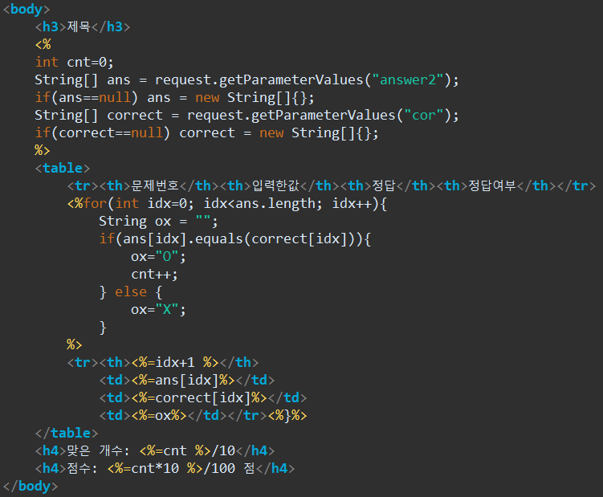
[중] 4. upgrade판인 연산자도(+,-,*,/)도 임의로 나오게 하고, 총 10문제가 임의로 나오게 처리하세요. 확인 클릭 시, 결과 100점 만점에 맞춘 만큼 점수도 표기
jsp
score.jsp

Slide 8
JS

Slide 9
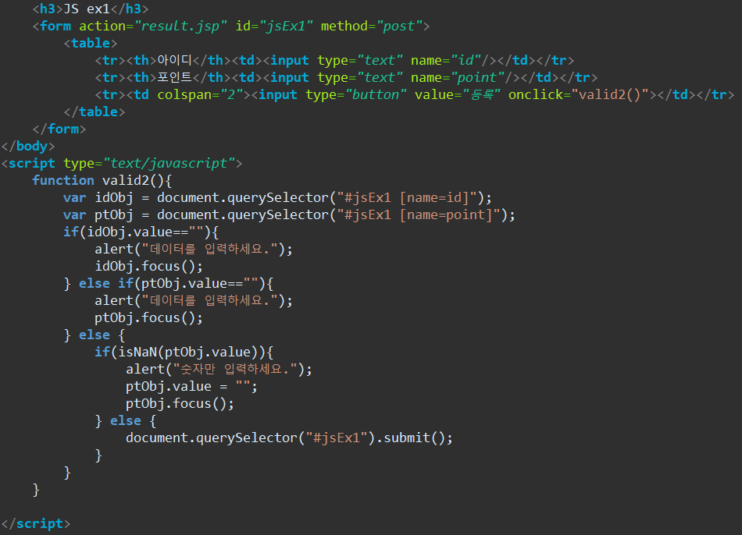
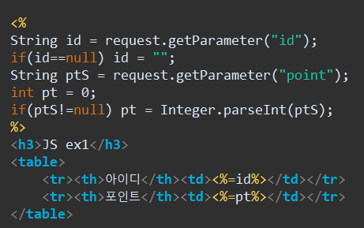
[하] 1. id와 point를 등록해서 서버에 전송하려고 한다. 입력값을 반드시 넣어야 하고, point는 숫자값이 되게 js로 처리한 후, result.jsp에서 해당 값을 출력하세요.
↑result.jsp
←jsp

